Slide 1
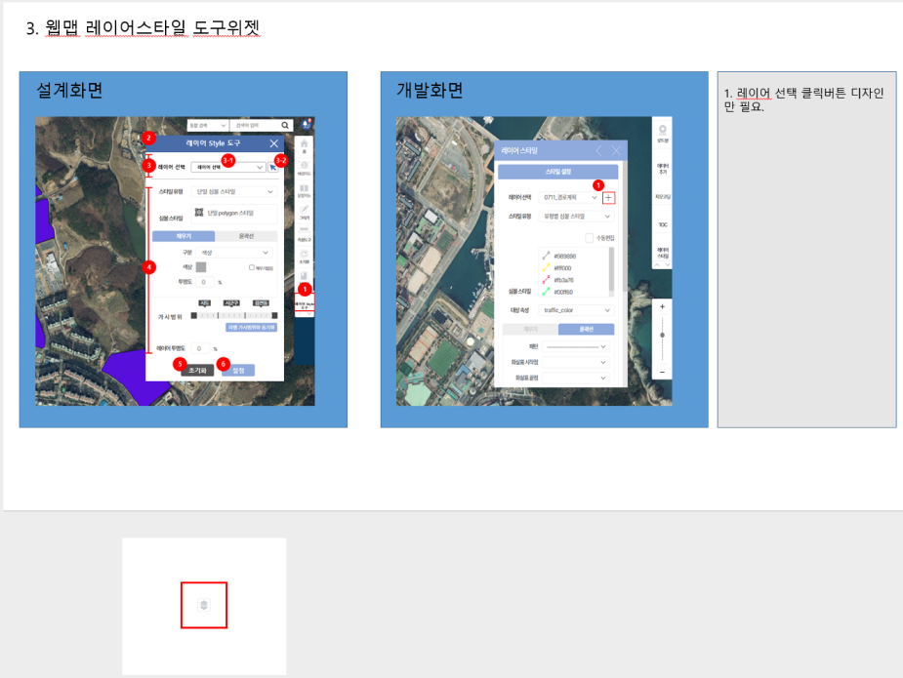
레이어스타일 도구위젯 클릭버튼 디자인

Slide 2
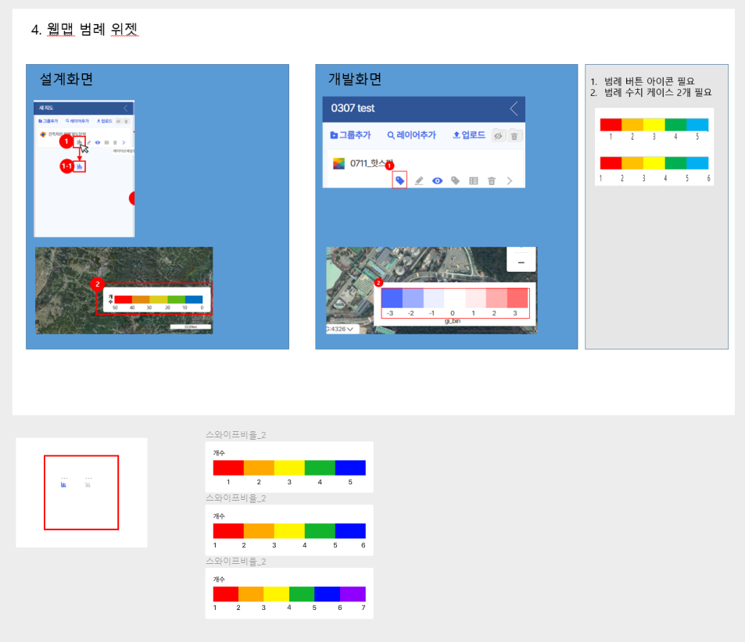
범례 위젯 아이콘 및 범례스타일

Slide 3
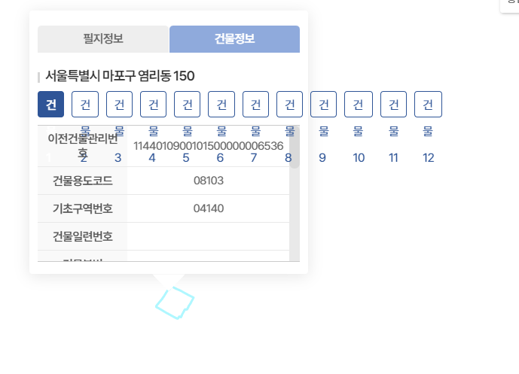
부동산 위젯 건물탭 가로스크롤 필요

Slide 4
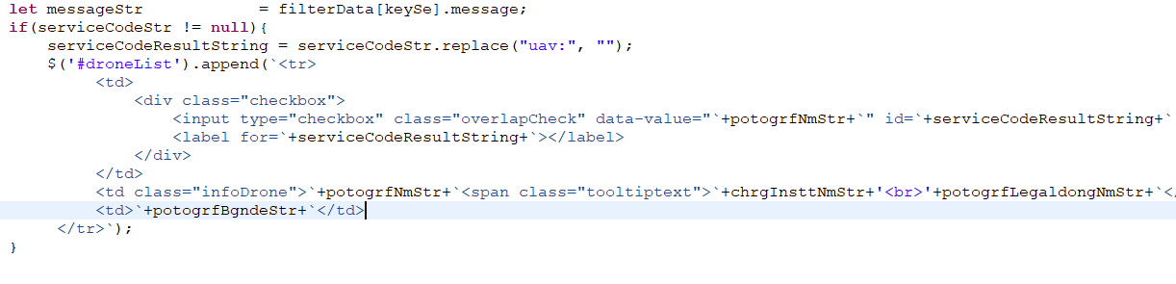
webmap.css에 추가 해줘~
.infoDrone {
position: relative;
display: inline-block;
cursor: pointer;
}
.infoDrone .tooltiptext {
visibility: hidden;
width: 160px;
background-color: #333;
color: #fff;
text-align: center;
border-radius: 6px;
padding: 5px;
position: absolute;
z-index: 99;
bottom: 125%; /* 아래에 표시 */
left: 50%;
transform: translateX(-50%);
opacity: 0;
transition: opacity 0.3s;
}
.infoDrone:hover .tooltiptext {
visibility: visible;
opacity: 1;
}

